Slide 1
Maket CP
Метрики продакшена из настоящих файлов Capture One
Сессия EKONIKA · 6–7 мая 2026
Всё посчитано на основе 4 835 файлов .cos — без отдельной разметки фотографа.
Часы в EXIF на камере были выставлены неверно — в презентации интервалы и длительности реальные, но точное время МСК не показываем.

Slide 2
Что Maket CP читает из .cos
Каждый кадр оставляет след — структурированную разметку Capture One
Когда снято
На что снято
Точное Exp_Date — UNIX-таймштамп срабатывания затвора. Базис всех временных метрик.
Camera_Model · Camera_Lens · ISO · Aperture · ShutterSpeed · FocalLength · ExposureMode · Metering · WB · Flash.
Что фотограф уже сделал
Метаданные качества
Все слайдеры C1: Exposure · Highlight · Shadow · Clarity · Dehaze · Saturation · NR · USM · Crop · Color Corrections.
Basic_Rating · Image_Scene · LastMetadataModificationDate · Color_Tag · ImageClassification.

Slide 3
Кейс EKONIKA — общие числа
Реальные 4 835 .cos файлов сессии
4 835
13.4 ч
64
3:25
кадров за два дня
чистого времени
артикула в финале
мин:сек на артикул
99% f/6.3 · ISO 640 · Canon R5
7.8ч + 5.6ч (без ночи)
192 слота, 3 фото на карточку
Min 0:47 · Med 2:54 · Max 17:02
Что эти числа дают команде
4 835 кадров за 13.4 часов чистой съёмки = 361 кадров/час, или 1 кадр в 10 секунд.
На один артикул в финальном отборе уходит 3:25 мин:сек — от первого до последнего варианта. Min 0:47, max 17:02.

Slide 4
6 мая vs 7 мая — сравнение
Все ключевые метрики бок о бок
Метрика | 6 мая | 7 мая | Σ
Активное время | 7.8 ч | 5.6 ч | 13.4 ч
Кадров | 2 649 | 2 186 | 4 835
Из них с rating ≥ 1 | 461 | 363 | 824
Темп, кадр/час | 339 | 390 | 361
Артикулов снято | 38 | 26 | 64
Медиана/артикул | 3:13 | 2:27 | 2:54
Артикулов/час | 4.9 | 4.6 | 4.8
Темп почти одинаковый между днями (≈4.8 артикулов/час). Это значит фотограф работает в стабильном ритме без выгорания.

Slide 5
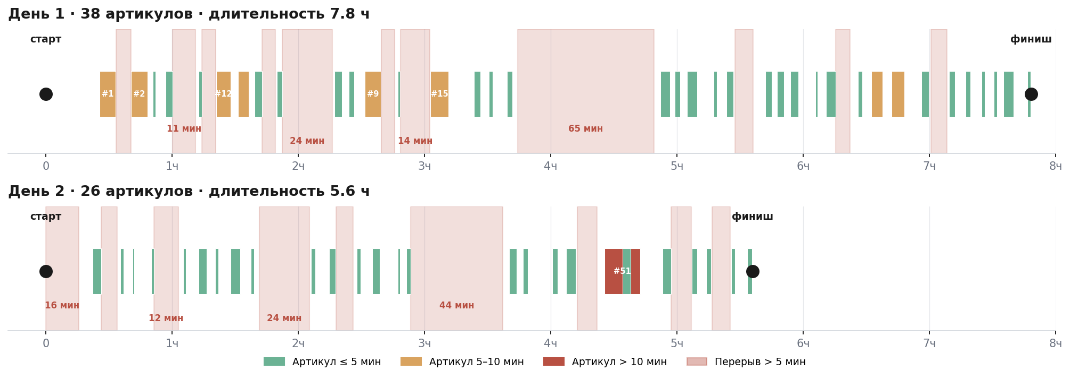
Таймлайн дней — без точного времени, с реальными интервалами
Каждая полоса — артикул; пустоты — перерывы; шкала «час 1, час 2…» от старта дня
На камере было выставлено неверное время в EXIF — поэтому показываем интервалы от старта дня, а не часы МСК. Длительности и паузы реальные.

Slide 6
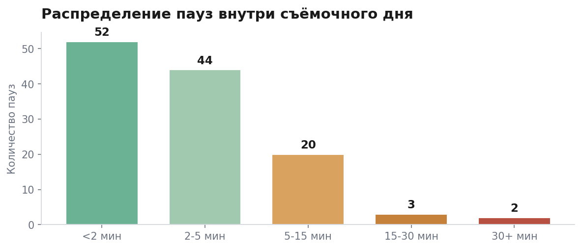
Перерывы — общая картина
121 пауз > 1 минуты внутри съёмочных дней
Самые длинные паузы
День | Длина паузы | Тип
День 1 | 65 мин | обед / смена сета
День 2 | 44 мин | кофе-брейк
День 1 | 24 мин | кофе-брейк
День 2 | 24 мин | кофе-брейк
День 2 | 16 мин | короткая
Самая длинная пауза 64 минуты — это обед в первый день. Вторая 44 минуты — большая смена сета или второй приём пищи. Затем по 24 минуты — кофе/реквизит.
Время не привязано к МСК (в EXIF на камере было выставлено неверно), но интервалы между паузами и съёмкой реальные.

Slide 7
Footprint техники
Камера / линза / профиль на всей съёмке
Камера
Линза
Цвет / профиль
Canon EOS R5
Кадров: 4 835 (100%)
Firmware: Firmware Version 2.0.0
Одна камера на всю съёмку — нет хаоса разнокалиберных битриейтов.
Canon EF 24-70mm f/2.8L II USM
Кадров: 4 813 (100%)
Classic «свадебная лошадка» 24-70 f/2.8 — fashion универсал.
ICC-профиль:
CanonEOSR5-ProStandard.icm
Баланс белого:
1
Единый colorspace на всех файлах.

Slide 8
Что фотограф уже сделал в Capture One
Применённые слайдеры на 4 835 кадрах
Что это значит
У всех 4 835 кадров: Exposure-slider, Saturation, Clarity, Dehaze, USM, Crop. Это значит у фотографа есть базовый preset C1 «студия EKONIKA».
Skin retouch / B&W — почти ноль. Это product-съёмка.

Slide 9
Параметры съёмки
Распределение по диафрагме, ISO и фокусному расстоянию
Диафрагма
ISO
Фокусное (бины 5мм)
Снимали в студии: одна диафрагма f/6.3, фиксированный ISO 640. Зум 24–70 использовали по полной (пик 35мм/50мм).

Slide 10
День 1
Первый день съёмки — 38 артикулов за 7.8 часов

Slide 11
День 1 — основные показатели
7.8 ч активной съёмки
2 649
38
3:13
65 мин
кадров
артикулов
медиана/артикул
самая длинная пауза
339 кадр/час · 461 с rating ≥ 1
4.9 артикула/час
Сумма 137 мин чистой съёмки
обед / смена сета
Как прошёл день
Темп 339 кадр/час, пик активности после 5-го часа смены (между обедами на 44 и 65 минут).
Закрыто 38 артикулов — почти 5 артикулов в час. Долгие артикулы (8+ мин) сосредоточены в начале смены — фотограф адаптируется к свету.

Slide 12
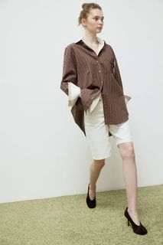
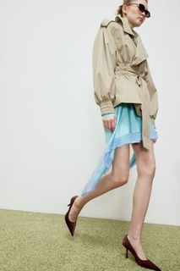
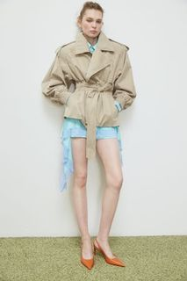
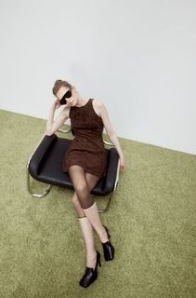

День 1 — пять самых ёмких артикулов
Первый кадр карточки + время съёмки
#1
8:46
#2
7:50
#3
7:48
#4
7:41
#5
6:45
Карточка 15
Карточка 2
Карточка 1
Карточка 9
Карточка 12
на 3.0-м часу смены
на 0.7-м часу смены
на 0.4-м часу смены
на 2.5-м часу смены
на 1.3-м часу смены
EKONIKA_2026-05-06_005581.CR3
EKONIKA_2026-05-06_004854.CR3
EKONIKA_2026-05-06_004800.CR3
EKONIKA_2026-05-06_005435.CR3
EKONIKA_2026-05-06_005029.CR3

Slide 13
День 2
Второй день — 26 артикулов за 5.6 часов

Slide 14
День 2 — основные показатели
5.6 ч активной съёмки
2 186
26
2:27
44 мин
кадров
артикулов
медиана/артикул
самая длинная пауза
390 кадр/час · 363 с rating ≥ 1
4.6 артикула/час
Сумма 81 мин чистой съёмки
обед / смена сета
Как прошёл день
Темп выше первого дня: 390 кадр/час и 4.6 артикулов/час.
Закрыто 26 артикулов. Медиана меньше первого дня (2:27 vs 3:13) — фотограф работает быстрее, набирает форму.

Slide 15
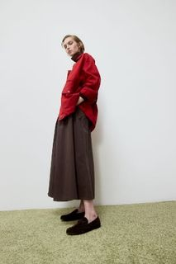
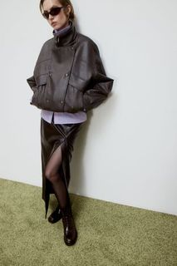
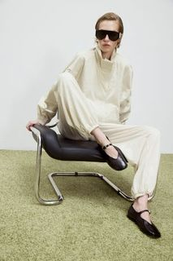
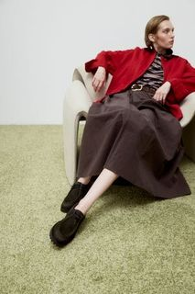
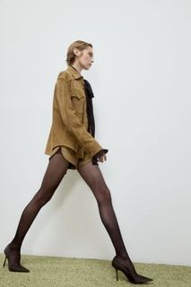
День 2 — пять самых ёмких артикулов
Первый кадр карточки + время съёмки
#1
17:02
#2
4:32
#3
4:28
#4
4:05
#5
4:02
Карточка 51
Карточка 50
Карточка 41
Карточка 53
Карточка 34
на 4.4-м часу смены
на 4.1-м часу смены
на 1.5-м часу смены
на 4.9-м часу смены
на 0.4-м часу смены
EKONIKA_2026-05-06_008829.CR3
EKONIKA_2026-05-06_008737.CR3
EKONIKA_2026-05-06_007870.CR3
EKONIKA_2026-05-06_009072.CR3
EKONIKA_2026-05-06_007418.CR3

Slide 16
Логи продакшен-цикла
Что писалось пока шла работа над съёмкой

Slide 17
Что мы видим в логах прямо сейчас
Все действия — owner и client — пишутся в action_log
1 187
1 115
65
10.4 ч
действий за цикл
касаний на отбор
карточек создано
задержка «ссылка → первый визит»
858 owner · 329 client
add_to_slot — каждое перетягивание фото
create_card события + 1 soft_delete
Ссылка 2026-05-08 01:16 → 2026-05-08 11:39
Что мы тут уже умеем
1 115 касаний при сборке отбора — это в среднем 17 движений на одну закрытую карточку.
После открытия клиентской ссылки фотограф докинул 27 новых превью — видно, что клиент попросил дополнительные кадры по ходу отбора.
Всё это уже в БД — не надо отдельно тегировать, не надо вести таблицу «кто что сделал».

Slide 18
Сессии клиента по share-ссылке
Креативный директор приходил 5 раза. Каждый визит — отдельная сессия
# | Когда (МСК) | Длительность | Действий | Что делал
1 | 2026-05-08 11:39 → 11:47 | 7.7 мин | 43 | первое знакомство
2 | 2026-05-08 12:32 → 12:34 | 2.3 мин | 15 | быстрые правки
3 | 2026-05-08 12:55 → 13:05 | 9.8 мин | 10 | быстрые правки
4 | 2026-05-12 11:55 → 11:56 | 30 сек | 13 | быстрые правки
5 | 2026-05-12 12:07 → 12:49 | 41.9 мин | 248 | основной отбор
Σ | 4 разных визита | 62.2 мин | 329
Что это даёт клиенту
Полная прозрачность по тому когда и сколько ваш менеджер работал в проекте: первое знакомство → возврат за час → большая сессия на 248 действий в финальный день. Никаких «я подключусь позже» вслепую — всё видно.

Slide 19
Что ещё можно вытащить из логов
Без новых полей в БД — уже сейчас доступно
SLA по этапам
Heatmap «когда работают»
Возврат клиента
Время от съёмки до отбора, от отбора до согласования, от согласования до ретуши. Уже видно в stage_events.
В каком часу команда наиболее активна — какой час самый продуктивный для каждой роли (owner/client/retoucher).
Сколько раз клиент возвращался к проекту, средняя длительность визита, время между правками. На этой съёмке 5 сессий за 4 дня.
Re-shoots и дозалив
Структура карточки
Эффективность отбора
Сколько новых кадров фотограф добавил уже после первой клиентской ссылки. По этой съёмке — 27 фото после открытия ссылки.
Сколько слотов на карточке в среднем, типичная композиция (1H+2V против 3V), переиспользование одного фото в нескольких карточках.
Отношение «сколько кадров снято / сколько в финальном отборе / сколько пересняли / сколько остались в доп-контенте».

Slide 20
Что Maket CP может из этого делать
Каждая метрика — отдельный модуль приложения

Slide 21
Модули, которые можно поднять на этих данных
Все цифры уже в БД — нужно только поднять вкладку и эндпоинты
Дашборд проекта
Brand recipe
SLA-карточка
Большие числа сверху + таймлайн дней. Прямо во вкладке «Метрики» рядом с карточками.
Срез применённых ЦК-настроек на проекте → референс «как обычно правится EKONIKA». Алерт если новый проект ушёл от паттерна.
Время съёмки → конец отбора → согласование клиента → ретушь. Видно, на каком этапе застряло.
Профиль фотографа
План-факт по съёмке
Алерты качества
Любимые диафрагмы / фокусные / время дня. Темп. История за квартал.
60 артикулов в плане → видим в реальном времени сколько закрыто, средний темп, прогноз окончания.
Heuristic-сигналы из .cos: высокое ISO, агрессивный shadow recovery. Подсказки фотографу прямо во время отбора.

Slide 22
Maket CP
— ledger продакшена, который пишет себя сам.
Все 4 835 чисел уже есть — в .cos, в БД и в action_log.
Нужно только подключить нужные хвосты и собрать вкладку «Метрики».
barinski.m@gmail.com · github.com/barinskim-cmyk/maket-cp

